Slide 1
Tiết 5: BÀI 2. CƠ CẤU HỆ THỐNG GIÁO DỤC QUỐC DÂN
I.Cơ cấu hệ thống giáo dục Việt Nam

Slide 2
II.Phân luồng trong hệ thống giáo dục:
Khái niệm:
Phân luồng trong giáo dục là biện pháp tổ chức hoạt động giáo dục trên cơ sở thực hiện hướng nghiệp trong giáo dục, tạo điều kiện để học sinh tốt nghiệp trung học cơ sở, trung học phổ thông tiếp tục học ở cấp học, trình độ cao hơn hoặc theo học giáo dục nghề nghiệp hoặc tham gia lao động phù hợp với năng lực, điều kiện cụ thể của cá nhân và nhu cầu xã hội
2. Mục đích:
- Phân luồng trong hệ thống giáo dục nhằm mục đích góp phần điều tiết cơ cấu ngành nghề của lực lượng lao động phù hợp với yêu cầu phát triển của đất nước
- Phân luồng trong nhà trường phổ thông nhằm giúp học sinh hiểu biết về bản thân và nghề nghiệp để có thể tự đưa ra quyết định lựa chọn ngành, lựa chọn nghề nghiệp phù hợp.
- Có hai thời điểm phân luồng cụ thể: phân luồng sau tốt nghiệp trung học cơ sở, phân luồng sau tốt nghiệp trung học phổ thông.

Slide 3
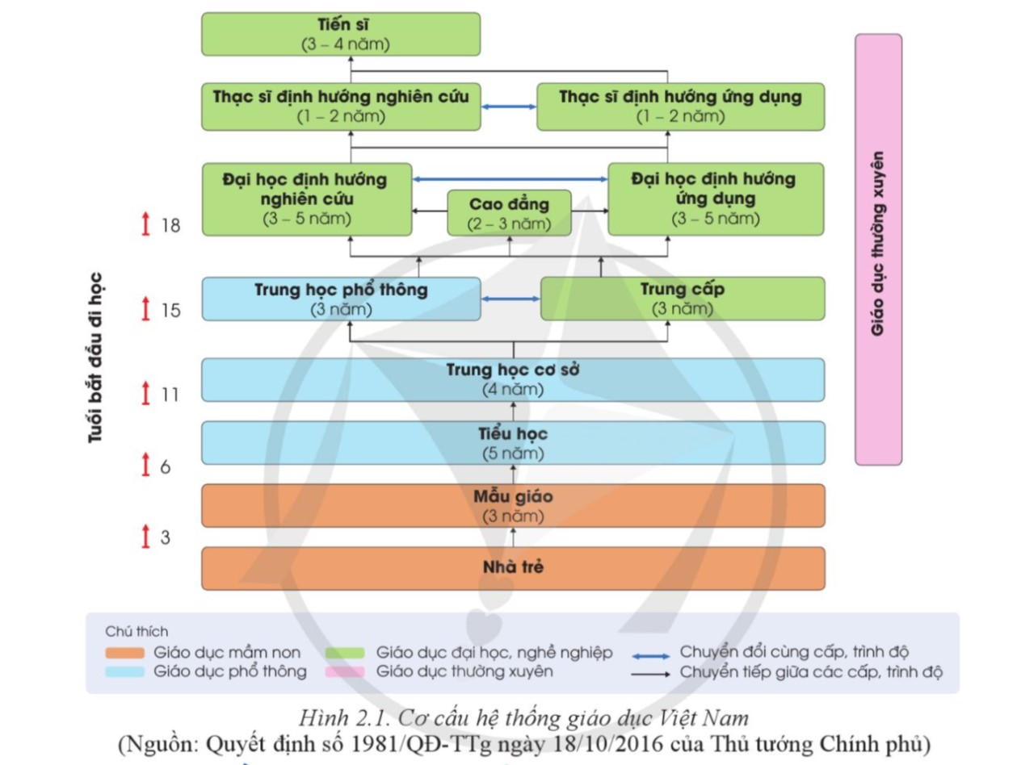

Slide 4
Vì sao nói hiện nay học sinh phổ thông có nhiều cơ hội lựa chọn nghề nghiệp kĩ thuật, công nghệ?

Slide 5
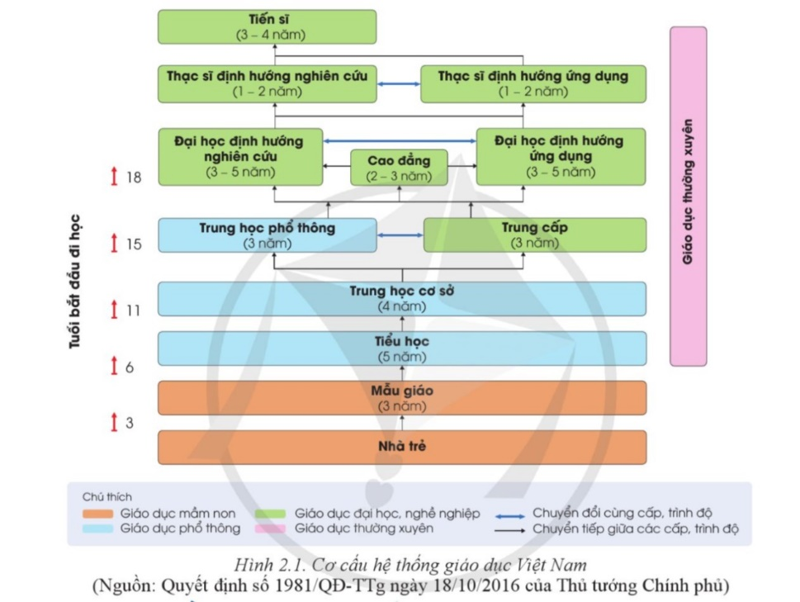

Slide 6
III. Cơ hội lựa chọn nghề nghiệp trong lĩnh vực kĩ thuật, công nghệ trong hệ thống giáo dục
1.
Sau khi tốt nghiệp trung học cơ sở: học tiếp lên trung học phổ thông, lựa chọn học cơ sở giáo dục nghề nghiệp và giáo dục thường xuyên.
2.
Sau khi tốt nghiệp trung học phổ thông: học tiếp lên đại học, có thể lựa chọn học cơ sở giáo dục nghề nghiệp, hoặc theo các chương trình đào tạo nghề nghiệp khác nhau.

Slide 7
2, Như có Bác Hồ trong ngày đại thắng :
Bài hát "Như có Bác trong ngày vui đại thắng" ra đời vào đêm 28/4/1975, ngay sau khi nghe tin quân giải phóng chiếm sân bay Tân Sơn Nhất, trong không khí tột cùng phấn khởi và vỡ òa khi ngày đại thắng - Giải phóng Miền Nam, thống nhất đất nước sắp đến. Nhạc sĩ Phạm Tuyên sáng tác ca khúc này trong hai giờ với lòng biết ơn sâu sắc với Chủ tịch Hồ Chí Minh, người đã đặt nền móng cho sự nghiệp giải phóng dân tộc.
Đêm ngày 28/4/1975, sau khi nghe bản tin cuối cùng của đài có tin phi công Nguyễn Thành Trung ném bom sân bay Tân Sân Nhất, chỉ trong vòng chưa đầy 2 tiếng đồng hồ từ 9 giờ 30 phút tối đến 11 giờ, nhạc sĩ Phạm Tuyên đã viết xong bài “Như có Bác trong ngày đại thắng”.
Nhạc sĩ Phạm Tuyên kể lại rằng, sáng hôm sau (ngày 29/4/1975), ông mang bản nhạc lên Đài Phát thanh để thu thì Giám đốc Đài lúc đó là nhà báo Trần Lâm nói: “Bài hay lắm nhưng nếu cho thu bây giờ thì sẽ mang tiếng là “lạc quan tếu”, vì đã thống nhất đâu. Để dành đến ngày chiến thắng Điện Biên Phủ rồi thu vậy.
“Đến ngày 30/4/1975 thì tin chiến thắng tràn đi khắp nơi. Giám đốc bảo tôi đưa bài hát “Như có Bác trong ngày đại thắng” để tốp ca của đoàn ca nhạc thu gấp, phát trong bản tin đặc biệt.

